Slide 1
Steinar Holden
Makroøkonomi
Del 4 - Petroleumsvirksomhet og økonomisk vekst

Slide 2
Kapittel 17
Petroleumsvirksomhet og næringsstruktur

Slide 3
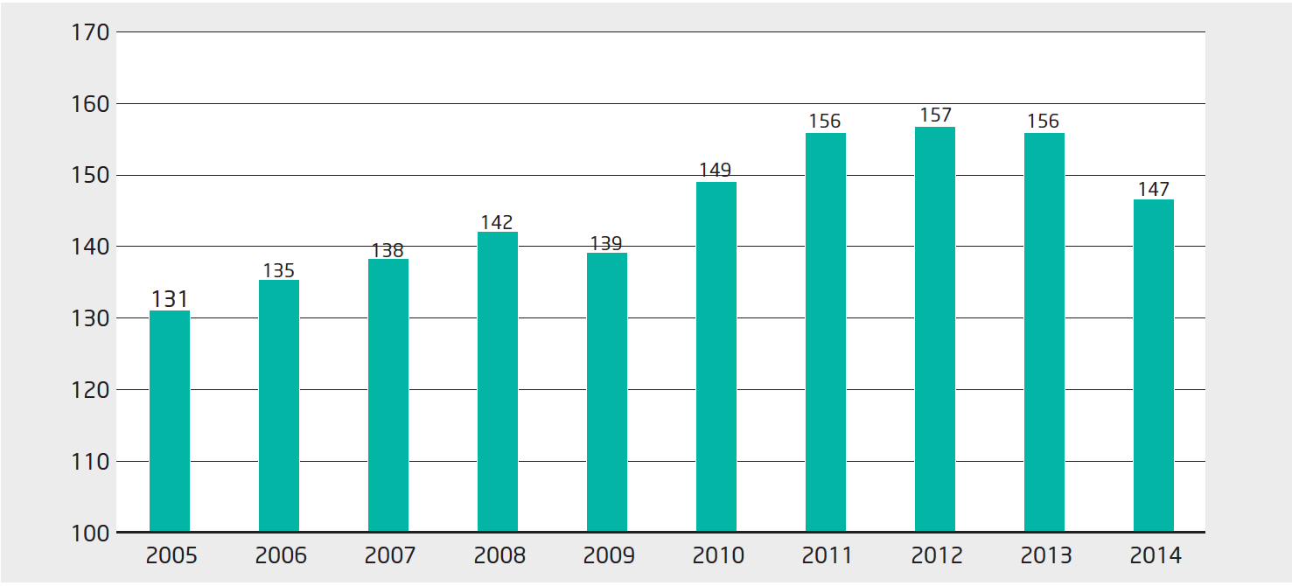
Figur 17.1 Timelønnskostnader i Norge målt i forhold til utlandet

Slide 4
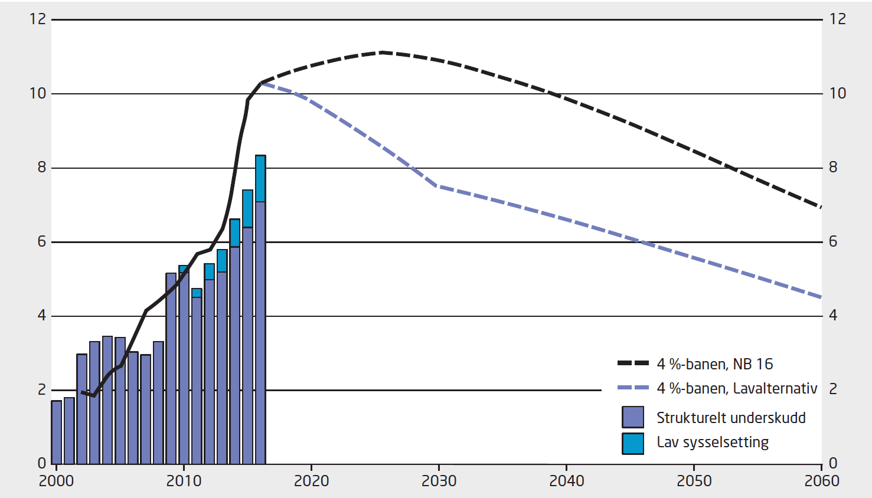
Figur 17.2 Ulike anslag for forventet avkastning, i prosent av trend-BNP for Fastlands-Norge

Slide 5
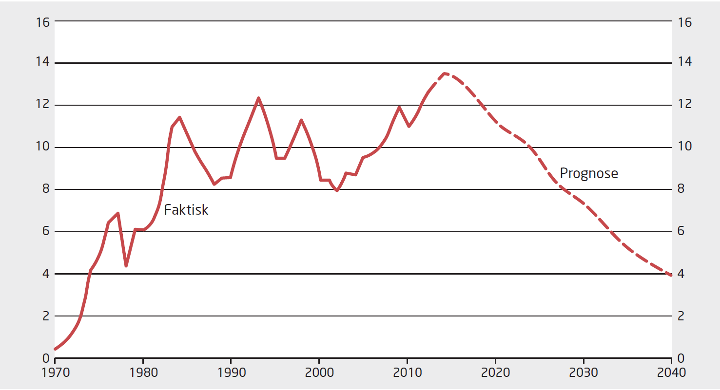
Figur 17.3 Etterspørsel fra petroleumsvirksomheten målt i prosent av BNP for Fastlands-Norge

Slide 6
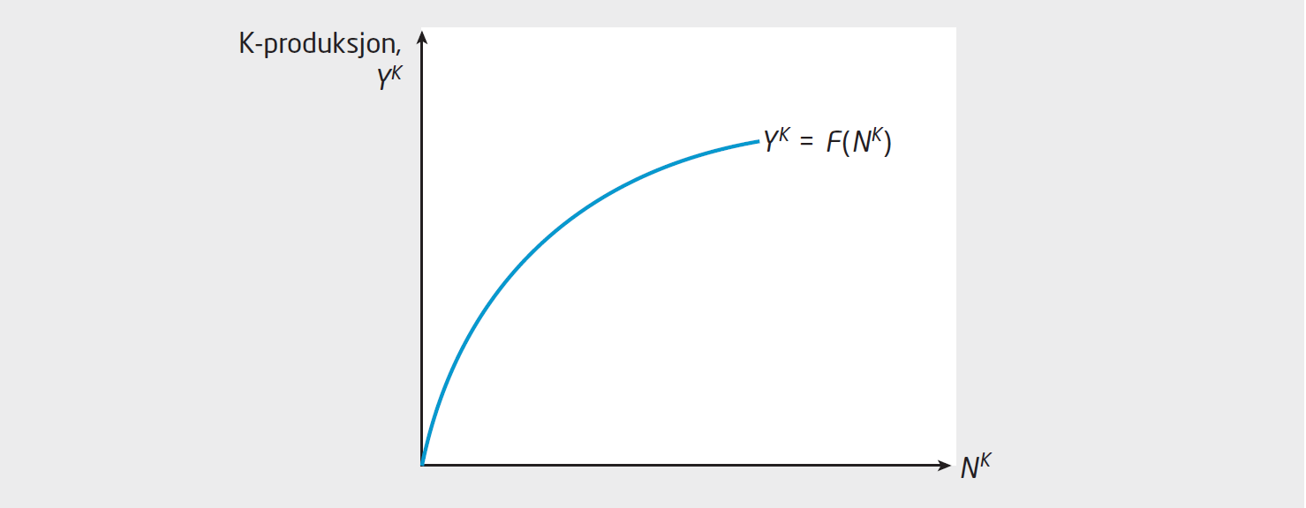
Figur 17.4 Produktfunksjonen i K-sektor

Slide 7
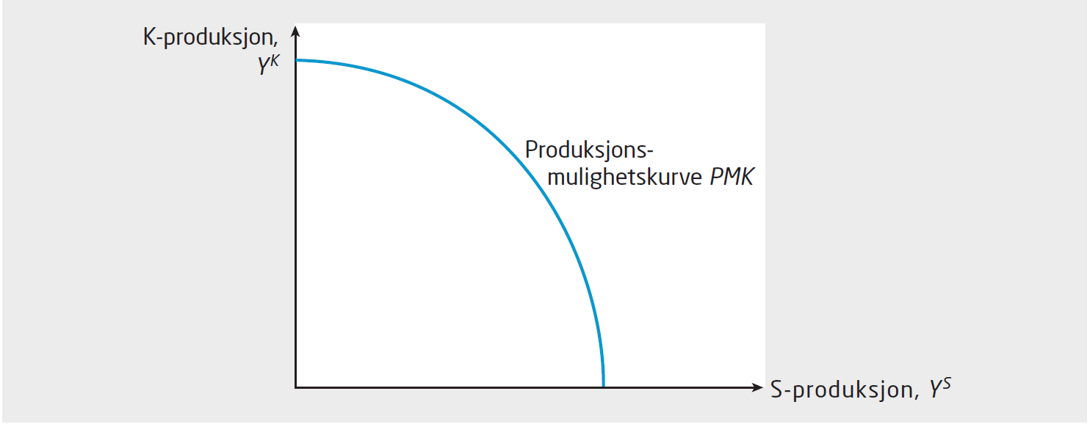
Figur 17.5 Produksjonsmulighetskurven

Slide 8
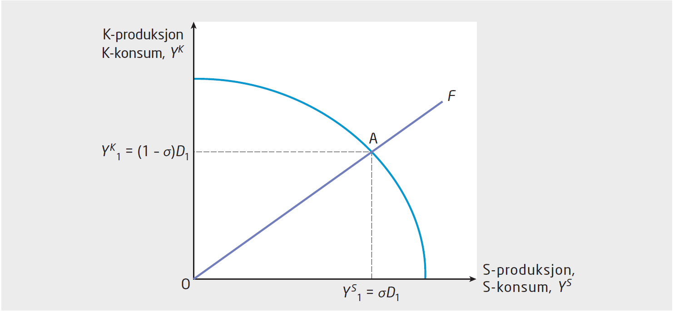
Figur 17.6 Konsumtilpasning uten oljeinntekter

Slide 9
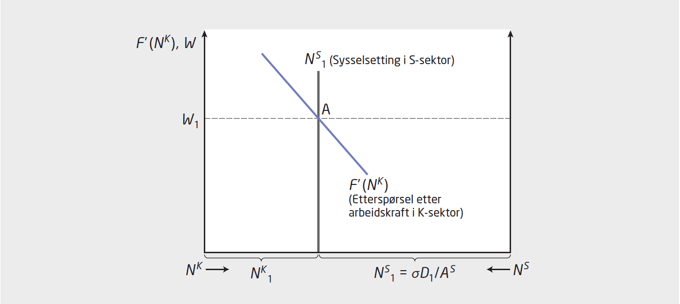
Figur 17.7 Arbeidsmarkedet uten bruk av oljeinntekter

Slide 10
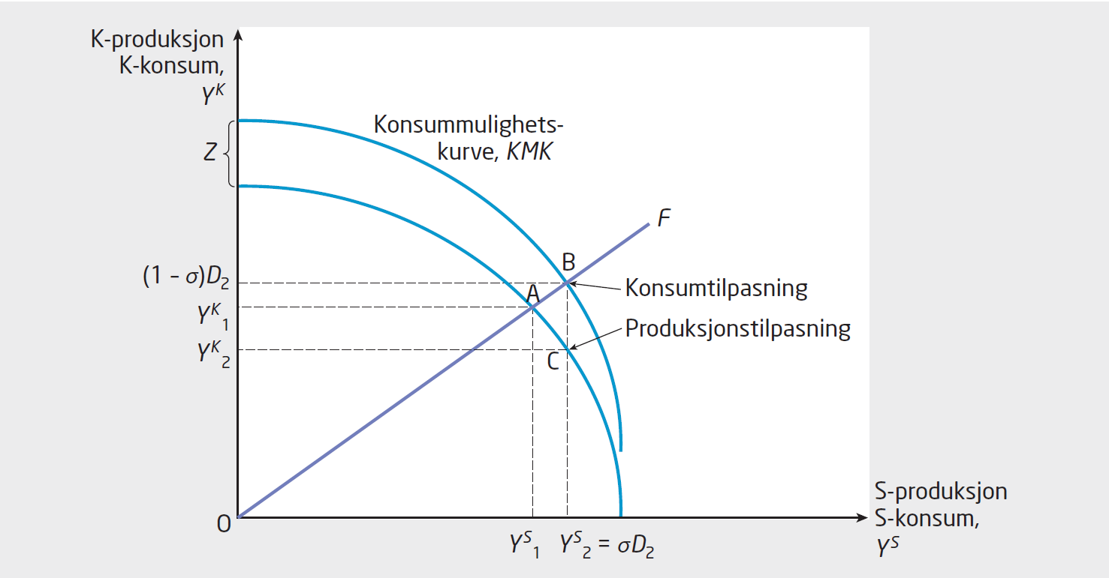
Figur 17.8 Konsumtilpasning med oljeinntekter

Slide 11
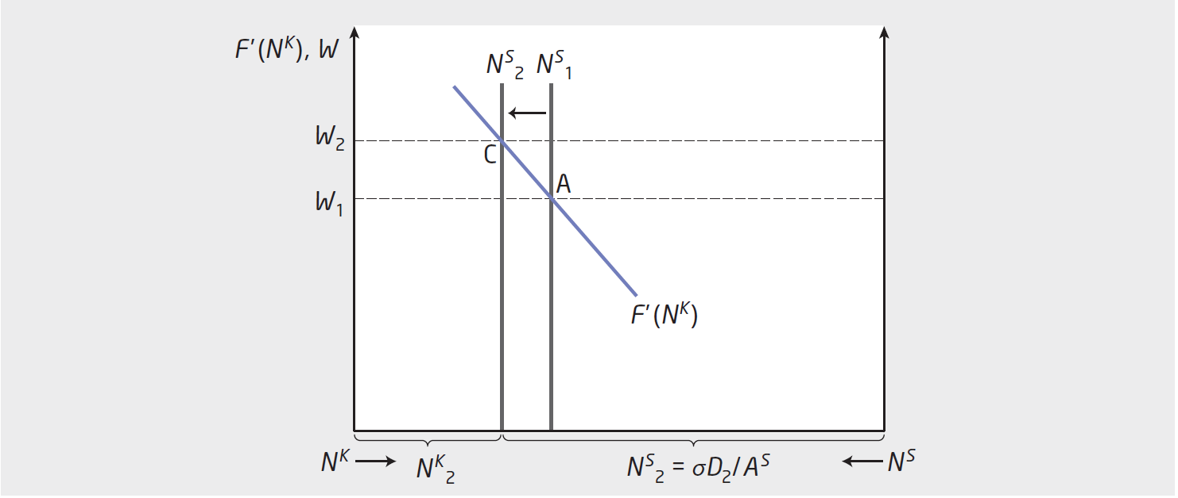
Figur 17.9 Arbeidsmarkedet med bruk av oljeinntekter

Slide 12
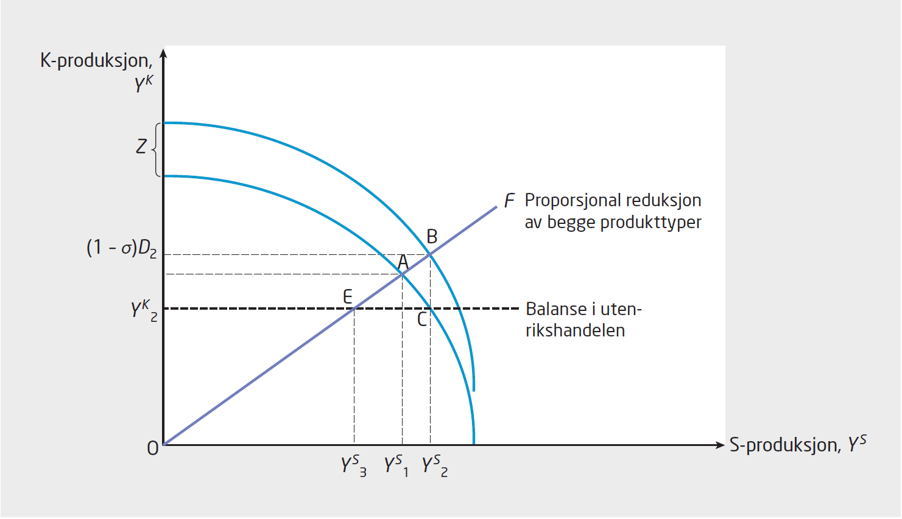
Figur 17.10 Reverseringsproblemet (hollandsk syke)

Slide 13
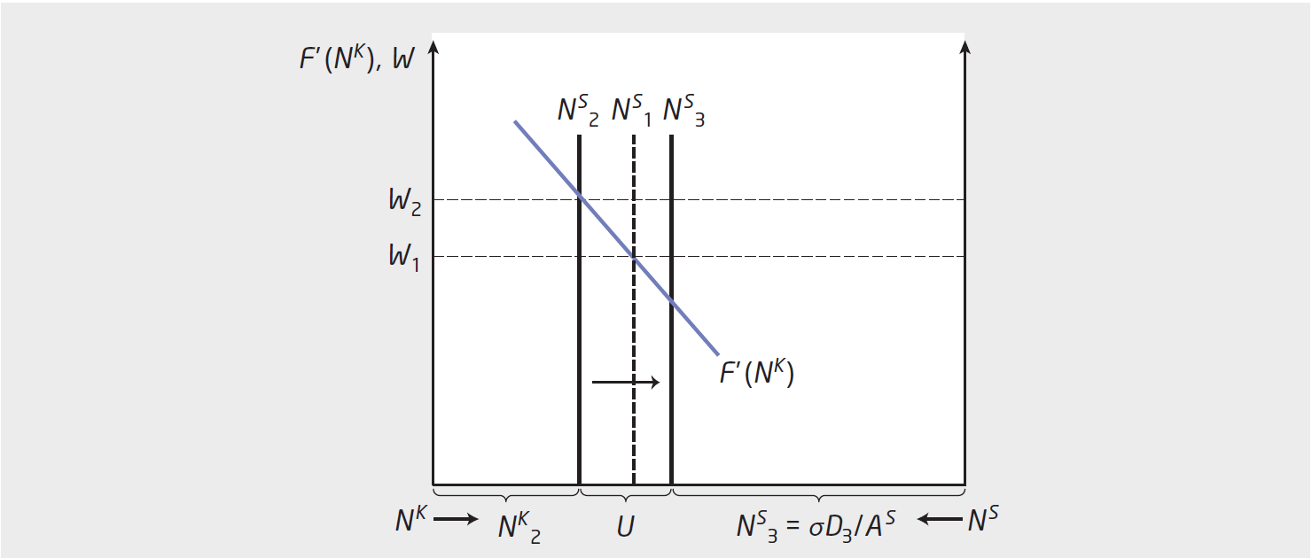
Figur 17.11 Arbeidsmarkedet når oljeinntektene faller bort

Slide 14
Kapittel 18
Økonomisk vekst

Slide 15
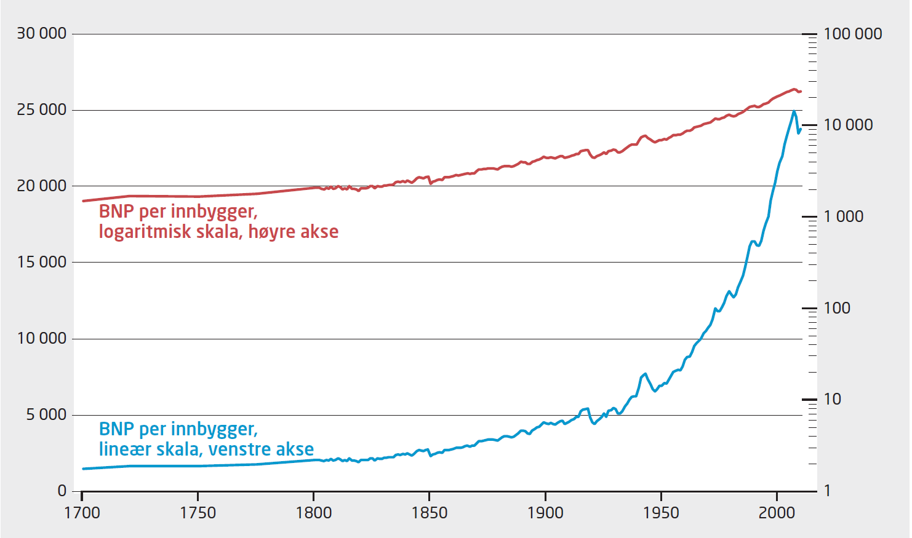
Figur 18.1 Økonomisk vekst i Storbritannia 1700—2010

Slide 16
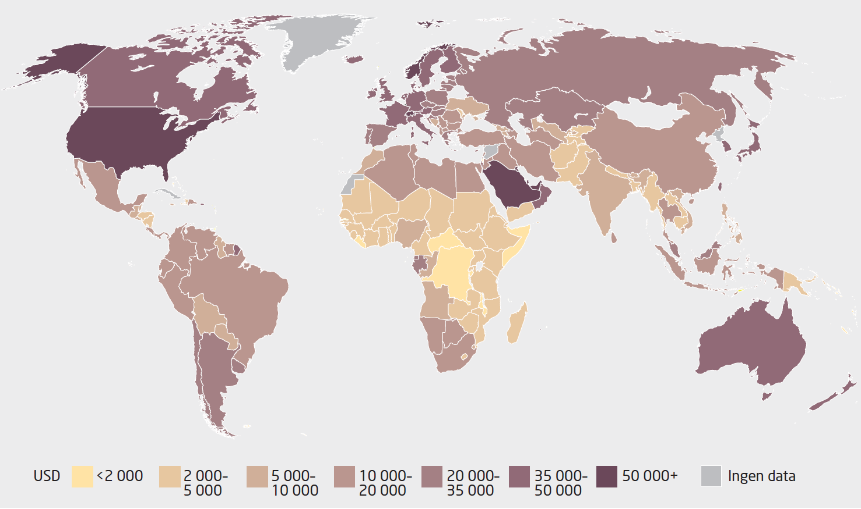
Figur 18.2 Store forskjeller i verden

Slide 17
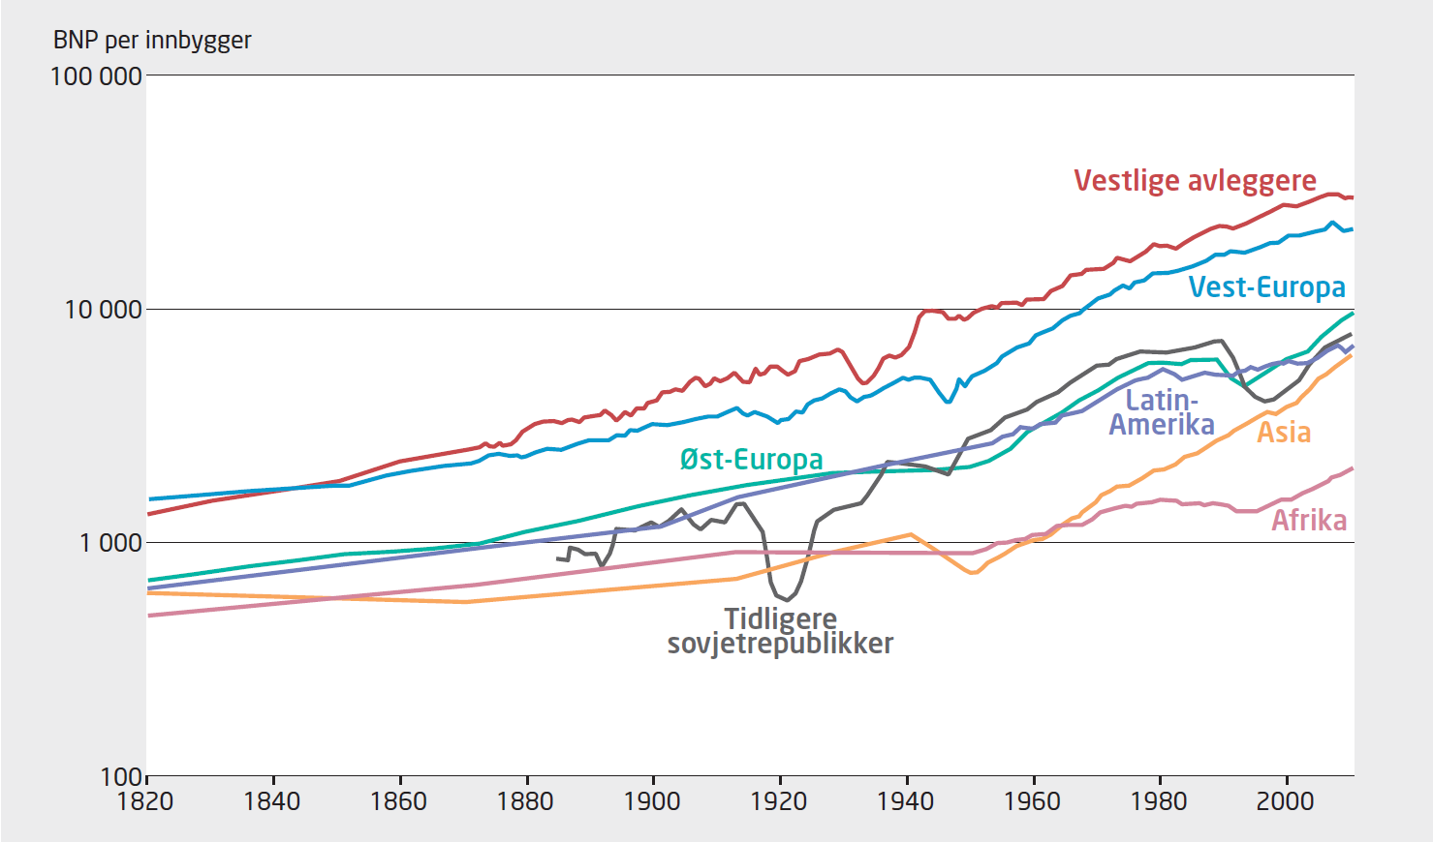
Figur 18.3 BNP per innbygger

Slide 18
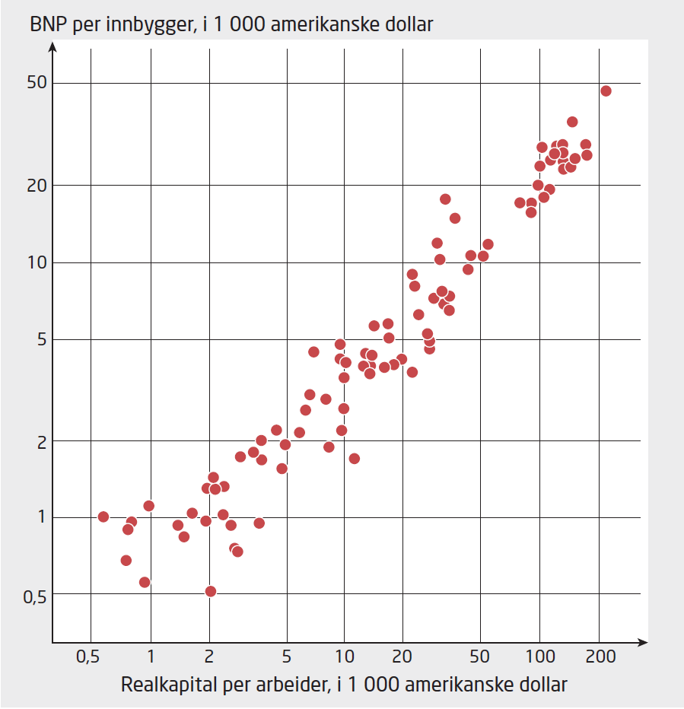
Figur 18.4 Sterk positiv sammenheng mellom realkapital per arbeider og BNP per innbygger

Slide 19
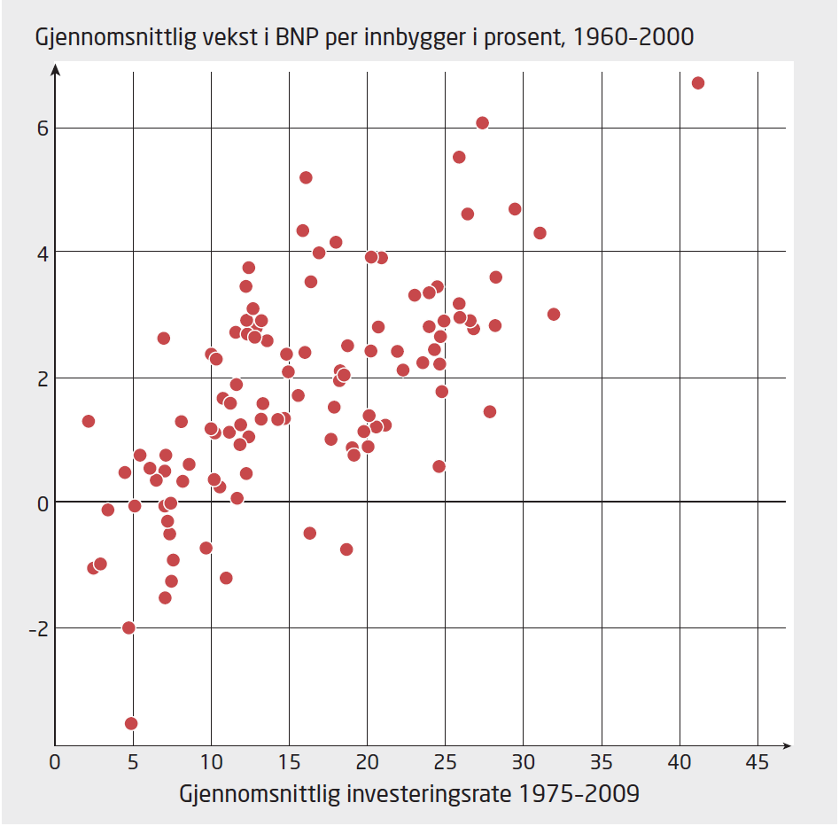
Figur 18.5 Investering og BNP-vekst

Slide 20
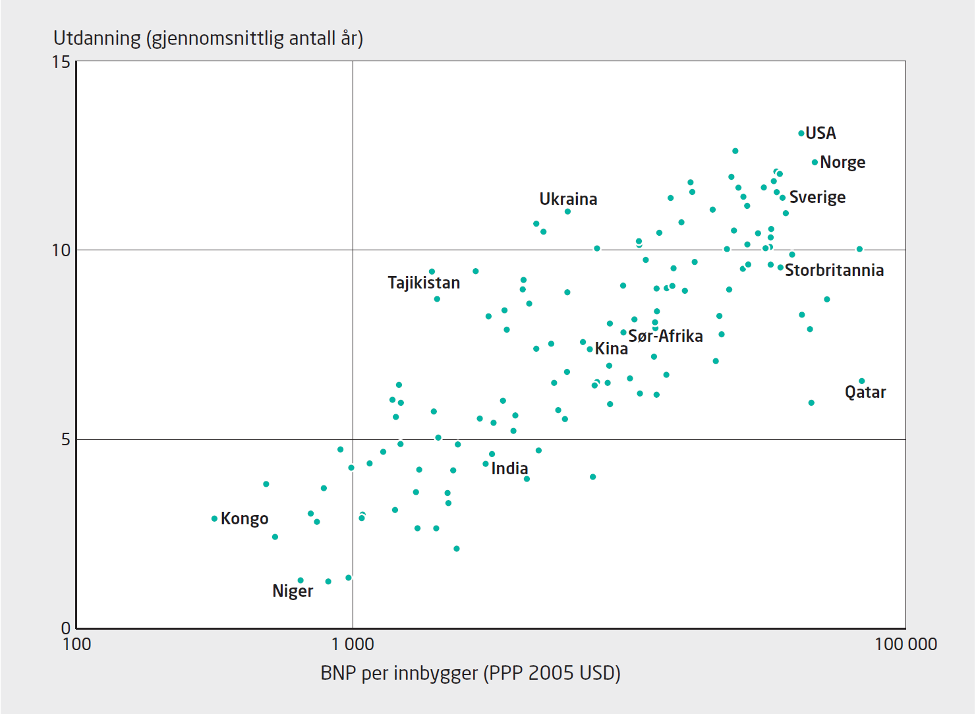
Figur 18.6 Gjennomsnittlig lengde på utdanningen og BNP per innbygger

Slide 21

Figur 18.7 To skip: Zheng Hes mot Kristoffer Columbus’

Slide 22
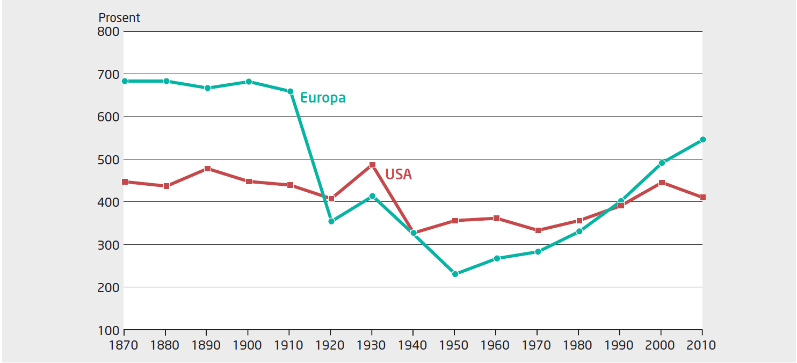
Figur 18.8 Verdien på privat formue i forhold til samlet inntekt i USA og Europa

Slide 23
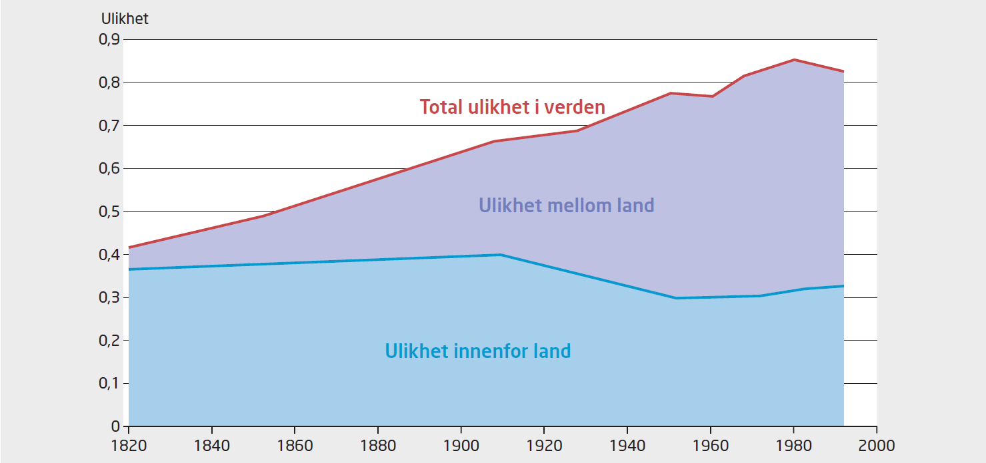
Figur 18.9 Inntektsulikhet i verden, 1820–1992

Slide 24
Kapittel 19
Solow-modellen

Slide 25
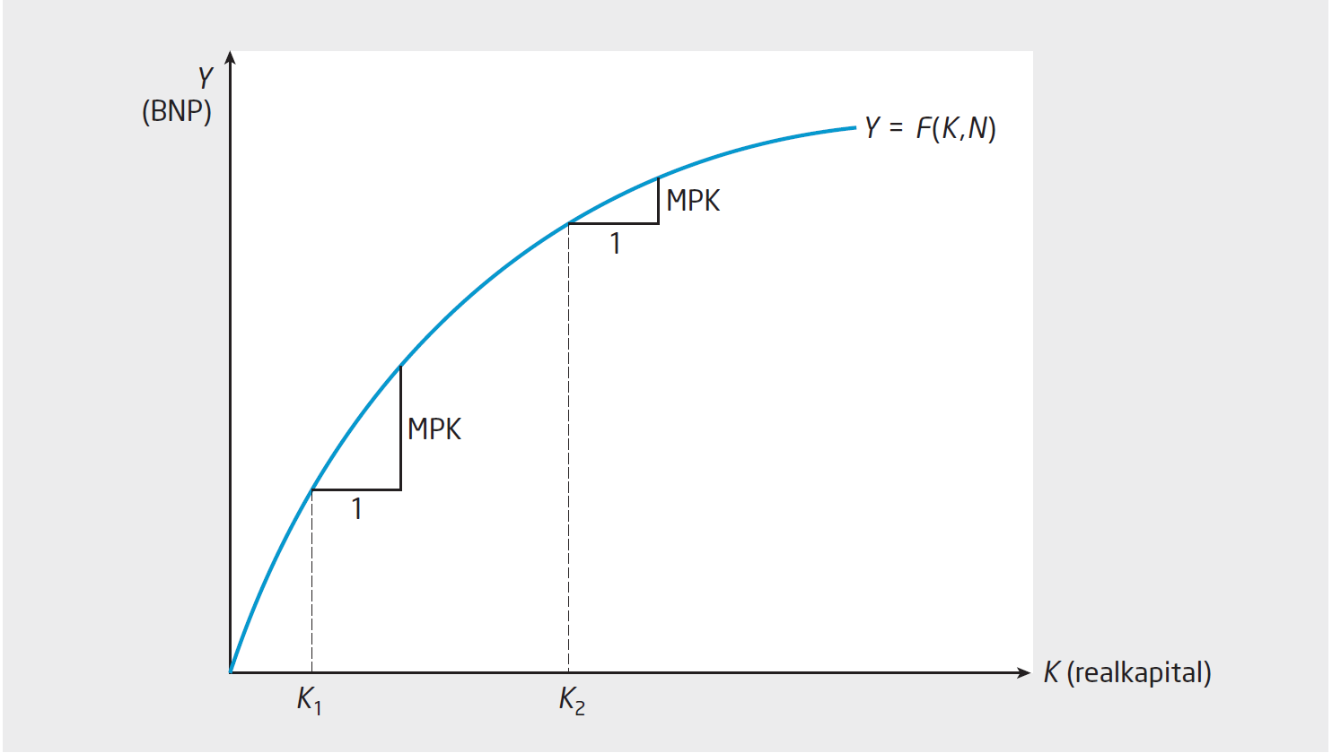
Figur 19.1 Produktfunksjon med avtakende utbytte i realkapitalen

Slide 26
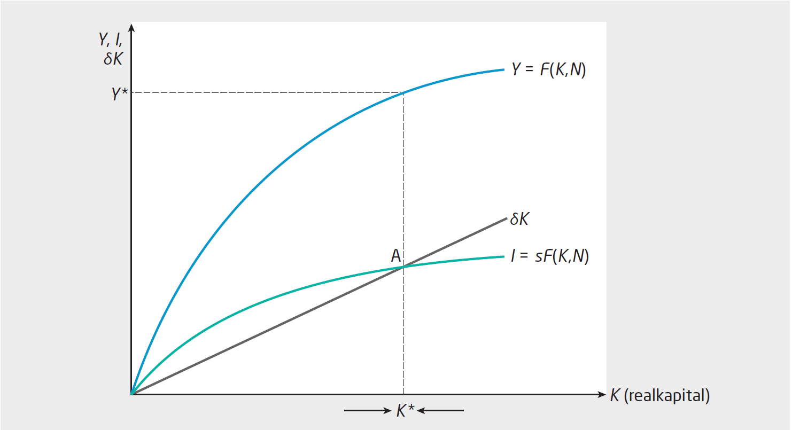
Figur 19.2 Likevekt

Slide 27
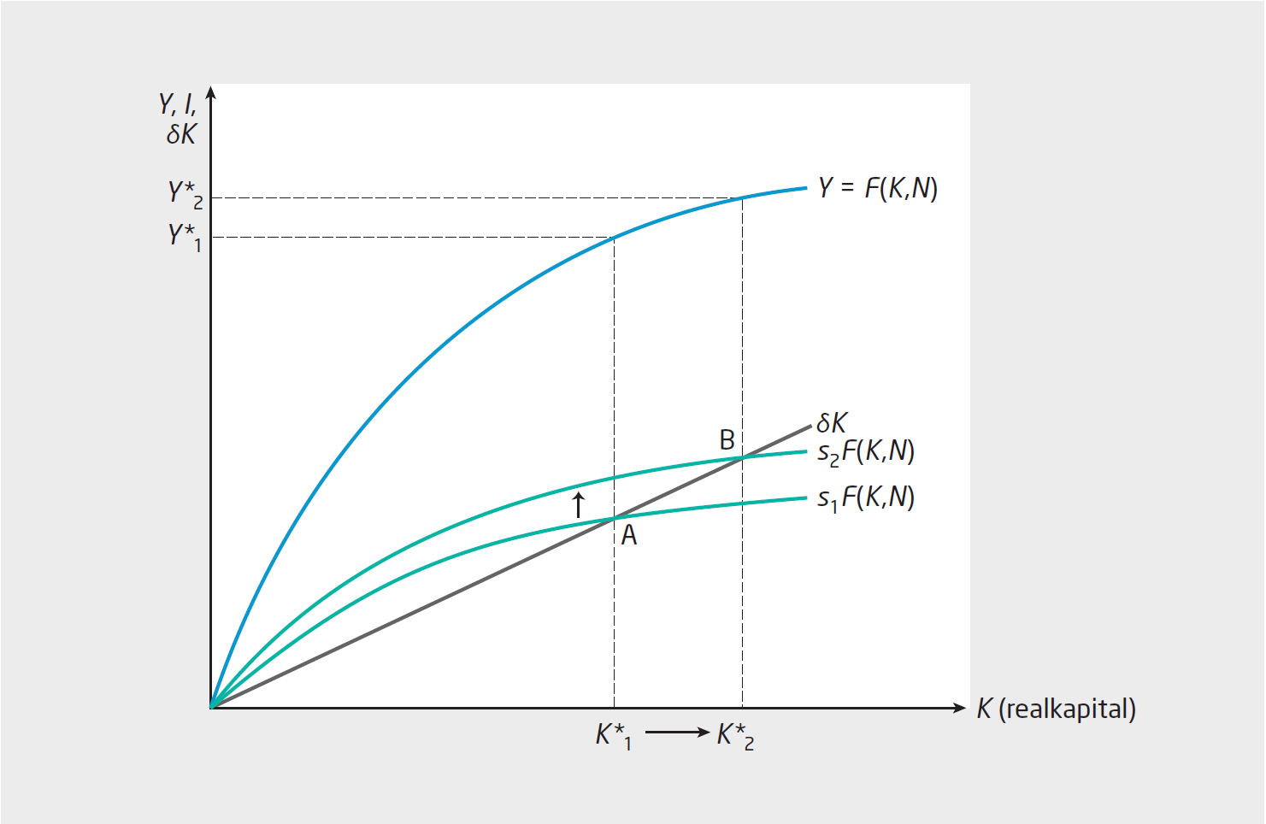
Figur 19.3 Økt investeringsrate fører til økte likevektsnivåer K* og Y*

Slide 28
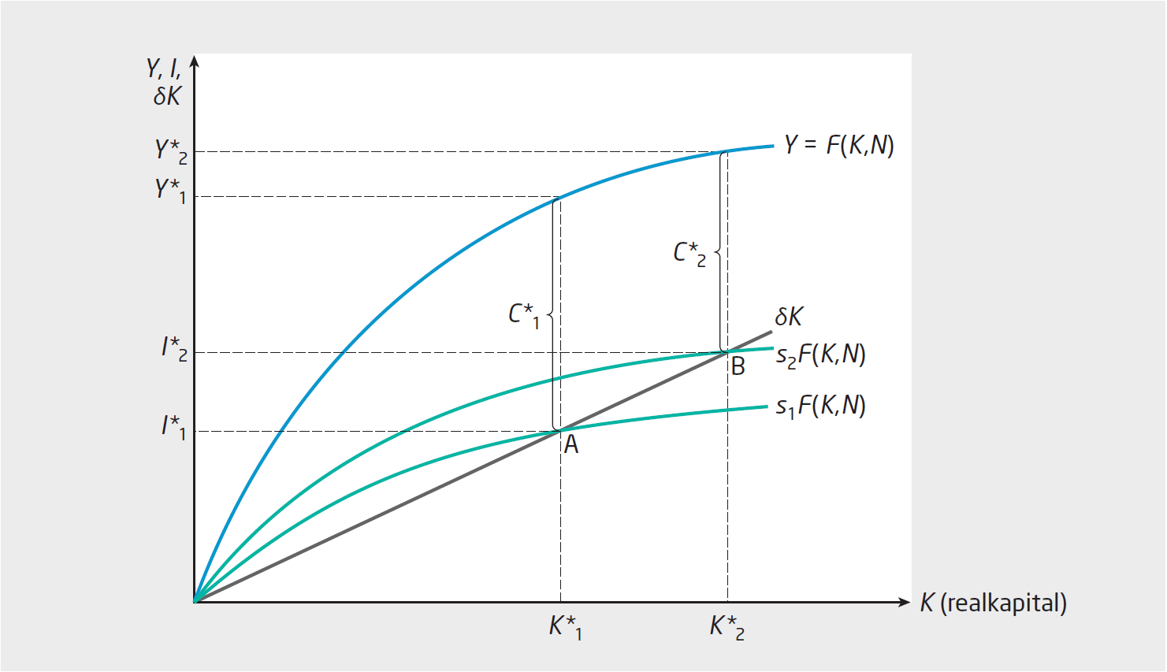
Figur 19.4 Høyere sparerate kan føre til redusert konsum i en stasjonærtilstand

Slide 29
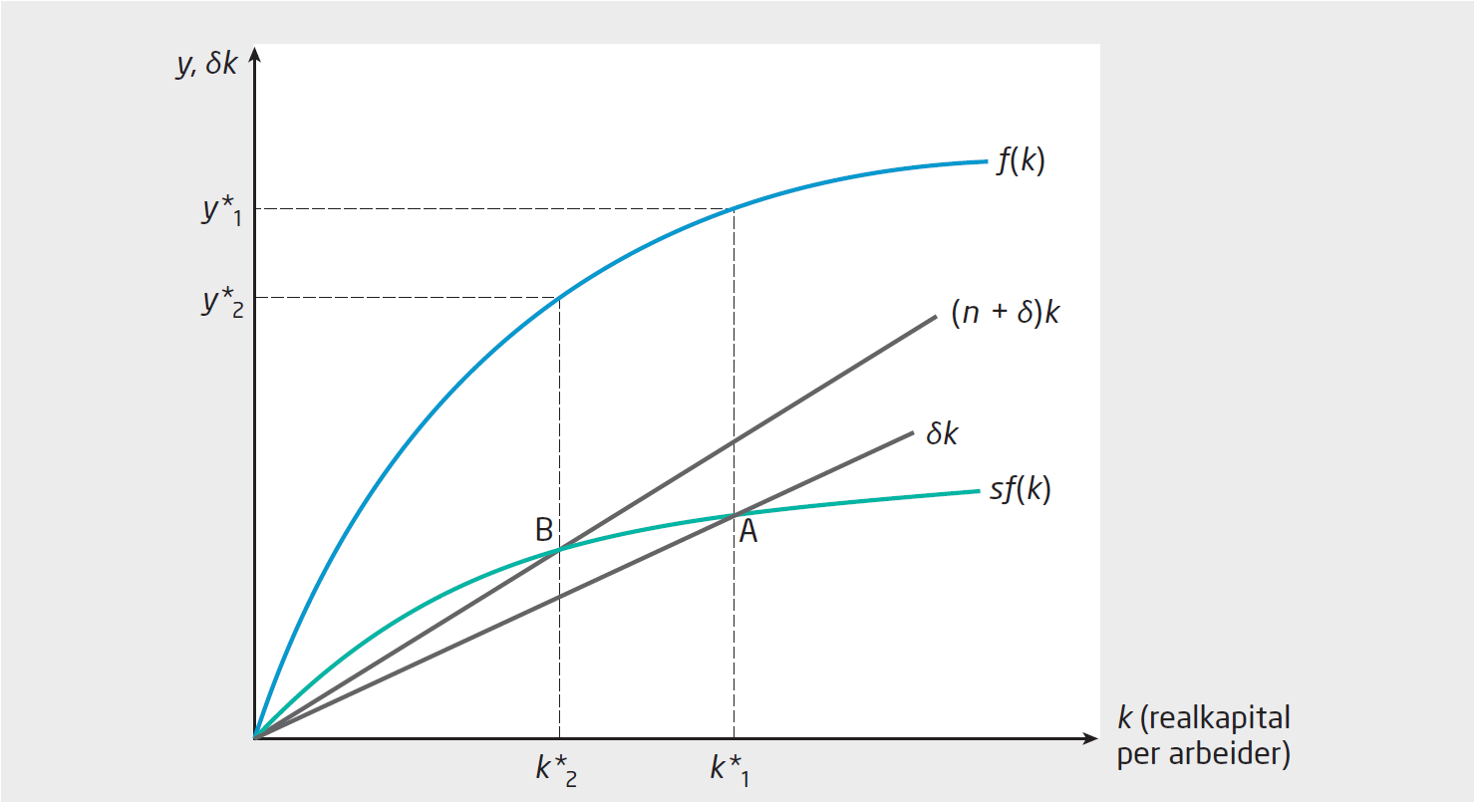
Figur 19.5 Befolkningsvekst fører til lavere realkapital i en stasjonærtilstand

Slide 30
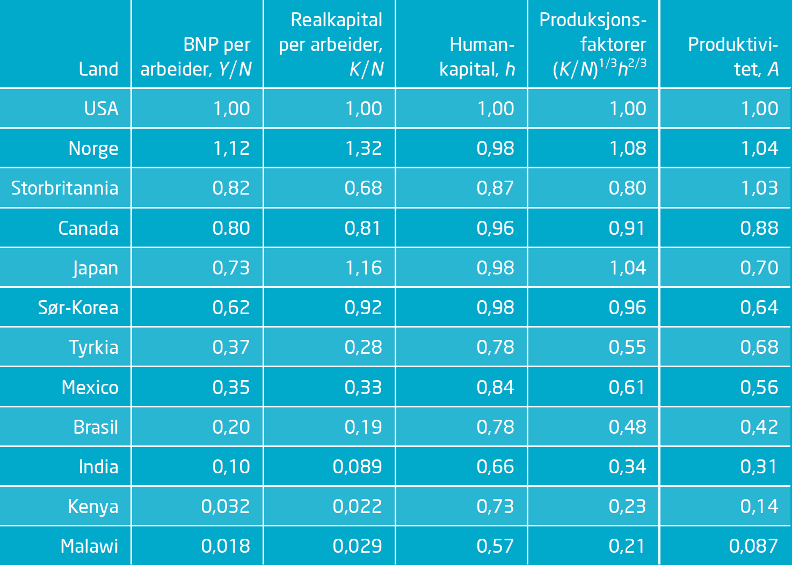
Tabell 19.1 Produksjon, produksjonsfaktorer og produktivitetsnivå

Slide 31
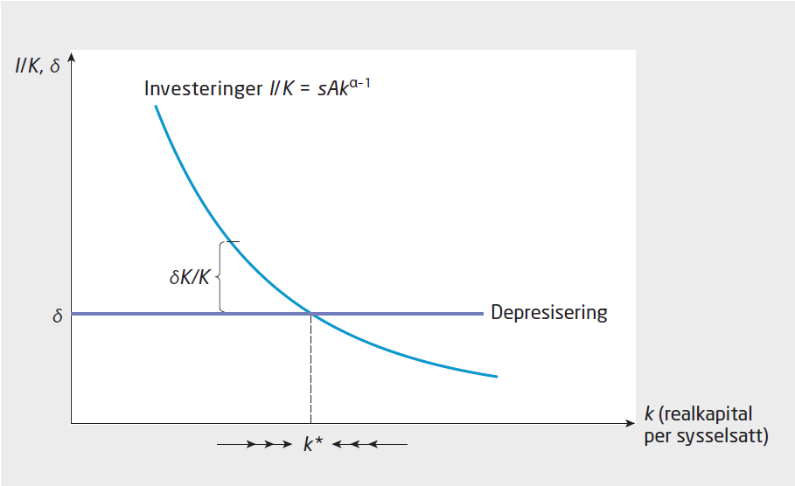
Figur 19.6 Realkapitalen konvergerer mot stasjonærtilstanden

